Slide 1
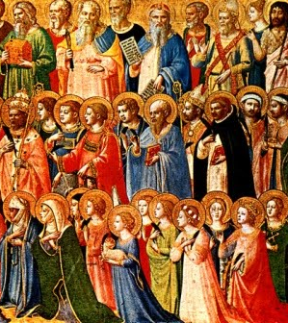
Světci a světice v rané církvi

Slide 2
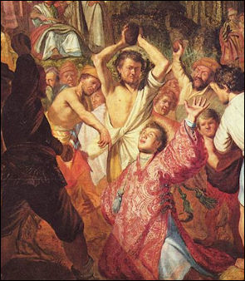
Kdo je to svatý?
člověk, kterého církev kanonizovala
člověk, u něhož není pochyb, že se dostal po smrti do nebe
člověk, který má moc přimlouvat se za určité prosby u Boha
člověk hodný úcty a následování
příklad pro ostatní věřící
vykonavatel zázraků

Slide 3
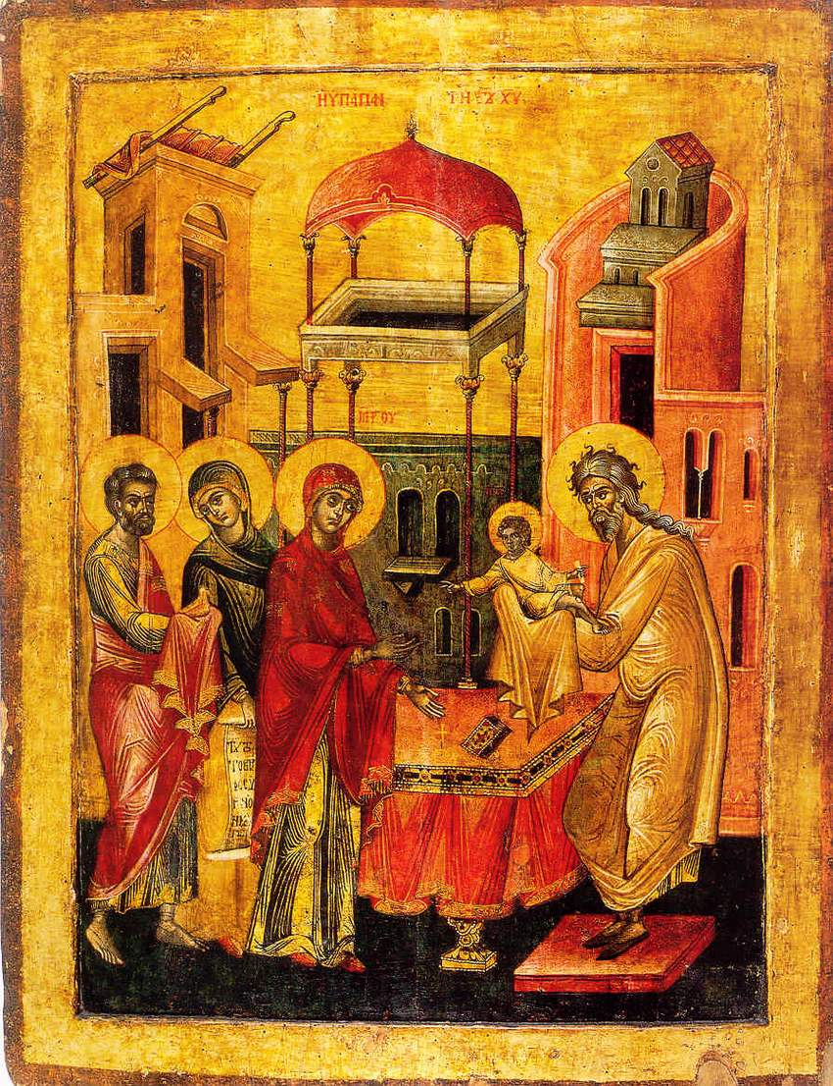
Inspirace
především Judaismus
úctyhodné starozákonní postavy
Adam, Ábel, Abrahám, Jakub, Josef Egyptský, Mojžíš, proroci
spravedlivý člověk – ten, kdo je hoden úcty a následování
v Novém Zákoně – spravedlivý Simeon a prorokyně Anna (Lk 2,21-40)
Antičtí hrdinové

Slide 4
Raná církev
postupný počátek kultu svatých
úcta k lidem, o nichž se píše v Novém Zákoně
Jan Křtitel (Mk 6,14-29)
Apoštolové, učedníci, ženy, které doprovázely Krista
první mučedníci (sv. Štěpán – Sk 7,54-8,1-3; sv. Jakub - Sk 12,1-2)
původní význam slova svatý nelze spojovat přímo s kultem, ale s označením křesťanů – vyvolených Bohem
silný chiliasmus prvních křesťanů

Slide 6
Svatost v Novém zákoně
různé zmínky mají spíše charakter zdůrazňující vyvolení křesťanů Bohem, než doklad o úctě k svatým
povolání ke svatosti jako norma pro všechny křesťany (Řím 1,7)
mnoho zmínek ve Zjevení Janově – svatí především jako svědci Kristovi – ti, kteří položili pro Krista svůj život (Zj 6,9; Zj 20,4 přítomnost mučedníků při posledním soudu a v Božím království; Zj 11,1-13 dva svědkové; Zj 16,6 výhružka anděla vylévajícího třetí nádobu; Zj 17,6: nevěstka zpitá krvím svatých a mučedníků)

Slide 7
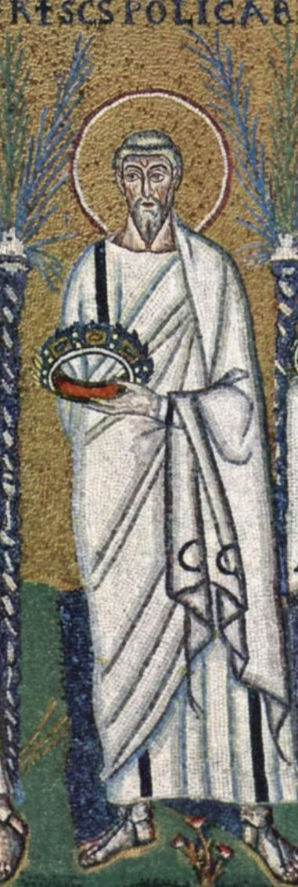
Počátek kultu svatých
počátek skutečné úcty k svatým v 2. pol. 2. století
souvislost s neuskutečním brzkého konce světa
první písemný doklad – kult svatého Polykarpa ze Smyrny – umučen v 60. letech 2. století – touha následovníků připomínat si výroční den jeho smrti u jeho hrobu – Umučení Polykarpovo
podoba rané úcty – shromáždění u hrobu mučedníka ve výroční den, četba textů z Bible a o životě daného světce, modlitby

Slide 8
Základní rané hagiografické texty
Acta – stručný popis soudního jednání s umučenými křesťany
nejstarší – Acta martyrum Scilicitanorum (kolem roku 180 v Numidii – severní Afrika)
Passio – umučení – také martyrium – obsáhlejší narativní text – podobný antickému románu – obsahuje „výpovědi očitých svědků“ a zázraky
nejstarší – Passio Perpetuae – Umučení svaté Perpetuy – vznik na počátku 3. století v Kartágu – severní Afrika

Slide 9
Umučení Polykarpovo
Jak vnímá autor Polykarpa?
Proč šel hlavní hrdina tak ochotně na smrt?
Jaký význam má pro autora mučednictví?
Hlavní záporné postavy?
Role Židů?
Obsahuje text zmínky o úctě k Polykarpovi jako ke světci?
Jaký mohl být primární účel daného textu?
Komu byl tento text určen?

Slide 11
Raná forma kanonizace
ve starověké církvi nemusel provádět kanonizace pouze papež (jako dnes)
nebylo vedeno žádné oficiální řízení
za svatého byla daná osoba prohlášena spontánně představiteli církevní obce – biskupem nebo knězem
na základně pověsti a zázraků
přenesení ostatků světce do chrámu nebo vystavění chrámu nad jeho hrobem
papežské kanonizace až od konce 10. století – pokud předtím papež kanonizoval, tak z funkce místního (římského) biskupa

Slide 13
Svatí v rané církvi
především mučedníci – položili život pro víru – největší z nich Jan Křtitel
apoštolové – Petr, Pavel, Jakub, Ondřej, Tomáš, Filip, ...
kněží, biskupové a papežové – Ignác z Antiochie, Kliment, Linus, ...
jáhni a jiní zbožní muži – Štěpán, Vavřinec, Nereus, Achileus, ...
mučednice – Cecílie, Perpetua, Felicita, Lucie, Barbora, Kateřina ...
mladí mučedníci – Anežka, Pankrác, … a také?
později také vyznavači – pro víru trpěli, ale zemřeli přirozenou smrtí (Jan Evangelista, Marie Magdalena, Jan Zlatoústý, ...)

